Slide 1
Биточки из курицы
И
рис с овощами

Slide 2
ЗАВТРАК
Биточки из курицы
Рецептура
Наименование сырья и продуктов | Расход сырья и продуктов на 1 шт, 90 г
 | БРУТТО, КГ | НЕТТО, КГ
Филе куриное охлажденное | 0,072 | 0,071
Хлеб пшеничный | 0,012 | 0,012
Лук репчатый | 0,006 | 0,005
Масло растительное | 0,001 | 0,001
Соль йодированная | 0,0003 | 0,0003
Яйцо | 0,0120 | 0,0120
Сухари панировочные | 0,003 | 0,003
Выход готового блюда, г | - | 90
Технологический процесс
Мясо зачищают от сухожилий и грубой соединительной ткани, нарезают на куски, измельчают на мясорубке. Затем добавляют черствый хлеб, замоченный в молоке или воде, лук репчатый и вторично пропускают через мясорубку. В котлетную массу добавляют соль, выбивают и разделывают изделия (котлеты, биточки, шницели). Сформованные изделия панируют в сухарях, укладывают на противень, гастроемкость, смазанные маслом подсолнечным, и доводят до готовности в жарочном шкафу, пароконвектомате при t = 165°С, 14 мин.
Пищевая ценность
Белки | Жиры | Углеводы | Калорийность | Ca | Fe | Витамин B1 | Витамин B2 | Витамин А | Витамин Е
г | г | г | ккал | мг | мг | мг | мг | мкг | мг
13,24 | 5,01 | 7,49 | 125,03 | 11 | 0,77 | 0,06 | 0,12 | 5,9 | 0,40
Витамин С | Витамин РР | Йод | Калий | Магний | Натрий | Омега 6 | Пищевые волокна | Селен | Фосфор
мг | мг | мкг | мг | мг | мг | г | г | мкг | мг
0,2 | 0,09 | 0,47 | 144,35 | 16,41 | 46,00 | 0,6 | 0,55 | 0,66 | 115,32
цинк
мг
0,11

Slide 3
ЗАВТРАК
Рис с овощами
Рецептура
Наименование сырья и продуктов | Расход сырья и продуктов на 1 шт, 150 г
 | БРУТТО, КГ | НЕТТО, КГ
Крупа рисовая | 0,045 | 0,045
Кукуруза консервированная с учетом заливки | 0,01125 | 0,01125
Горошек консервированная с учетом заливки | 0,01125 | 0,01125
Морковь столовая свежая сырая очищенная | 0,01155 | 0,01155
Масло растительное | 0,003 | 0,003
Вода | 0,063 | 0,063
Соль йодированная | 0,0003 | 0,0003
Выход готового блюда, г | - | 150
Технологический процесс
Нарезают морковь кубиками,припускают в небольшом количестве воды. Приготовленный рис засыпают в кипящую подсоленную воду, добавляют масло сливочное и припускают при слабом кипении до готовности, помешивая. В припущенный до готовности рис добавляют нарезанную морковь и продолжают припускание. В конце варки ,за 10 минут до готовности риса, добавляют подготовленную кукурузу и горошек и тщательно перемешивают. Оставшуюся часть масла сливочного доводят до кипения и заправляют рис с горошком, кукурузой и морковью. Когда каша загустеет, перемешивание прекращают, закрывают крышкой и дают каше упреть в течении 1-го часа.
Пищевая ценность
Белки | Жиры | Углеводы | Калорийность | Ca | Fe | Витамин B1 | Витамин B2 | Витамин А | Витамин Е
г | г | г | ккал | мг | мг | мг | мг | мкг | мг
3,75 | 3,90 | 33,30 | 180,45
Витамин С | В-каротин | Йод | Калий | Магний | Натрий | Омега 3 | Омега 6 | Пищевые волокна | РЭ
мг | мкг | мкг | мг | мг | мг | г | г | г | мкг
Селен | Фосфор | цинк
мкг | мг | мг

Slide 4
ЗАВТРАК
Чай с шиповником
Рецептура
Наименование сырья и продуктов | Расход сырья и продуктов на 1 шт, 200 г
 | БРУТТО, КГ | НЕТТО, КГ
Чай | 0,001 | 0,001
Вода | 0,200 | 0,200
Сахар | 0,011 | 0,011
Шиповник сухой | 0,003 | 0,003
Выход готового блюда, г | - | 200
Технологический процесс
Чай и подготовленные плоды шиповника заливают кипятком, варят в закрытой посуде при слабом кипении в течение 5-10 минут. Отвар настаивают, после этого процеживают, добавляют сахар, доводят до кипения.
Пищевая ценность
Белки | Жиры | Углеводы | Калорийность | Ca | Fe | Витамин B2 | Витамин А | Витамин Е | Витамин С
г | г | г | ккал | мг | мг | мг | мкг | мг | мг
0,3 | 0,06 | 12,5 | 53,93 | 7,08 | 0,94 | 0,02 | 25,01 | 0,11 | 30,1
ВитаминРР | В-каротин | Калий | Магний | Натрий | Пищевые волокна | РЭ | Фосфор
мг | мкг | мг | мг | мг | г | мкг | мг
0,16 | 147 | 26,63 | 4,91 | 1,15 | 0,7 | 25,01 | 8,75
Хлебобулочные изделия:
Хлеб пшеничный высшего сорта с витаминами и железом, нарезают на ломтики.
Фрукты:
Яблоко, замачивают в соленом растворе, промывают, отрезают ножку.

Slide 5
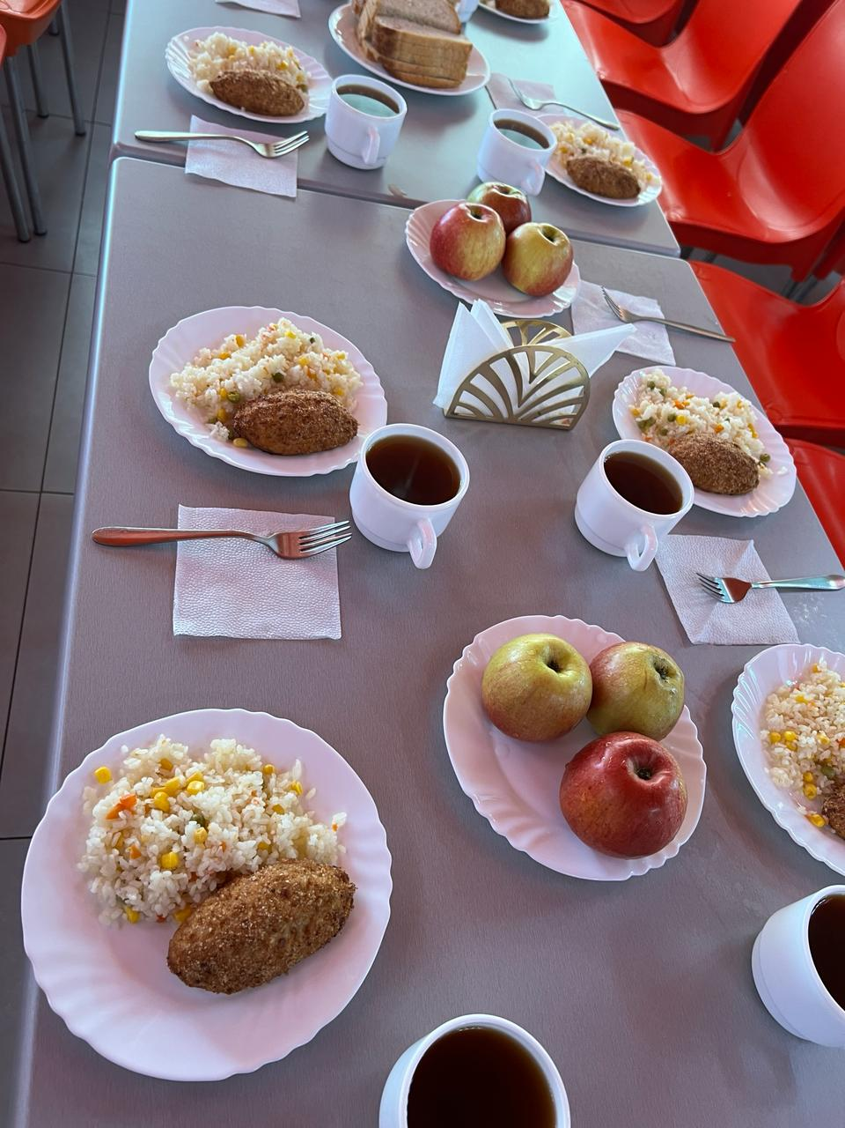
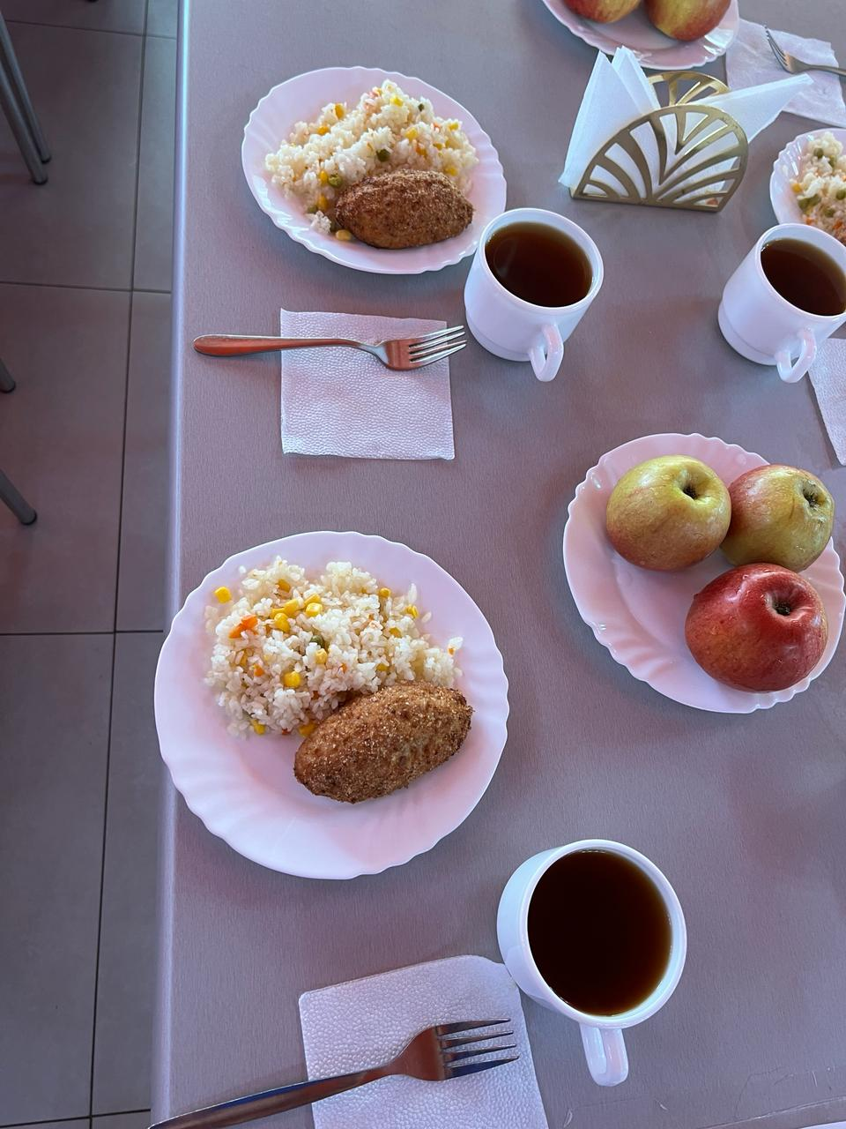
Приятного аппетита!

